Slide 1
자료구조와 설계 Final Presentation Team : Standing Comedy
20175532 신동진
20140661 신주환
20146136 오준오
20141001 이지호
20141405 최형준

Slide 2
목차
Icebreaking
Understanding Problems
Problem Design
Problem Solving
Data Collection
Implementation
Test and Evaluation

Slide 3
Ice Breaking

Slide 4
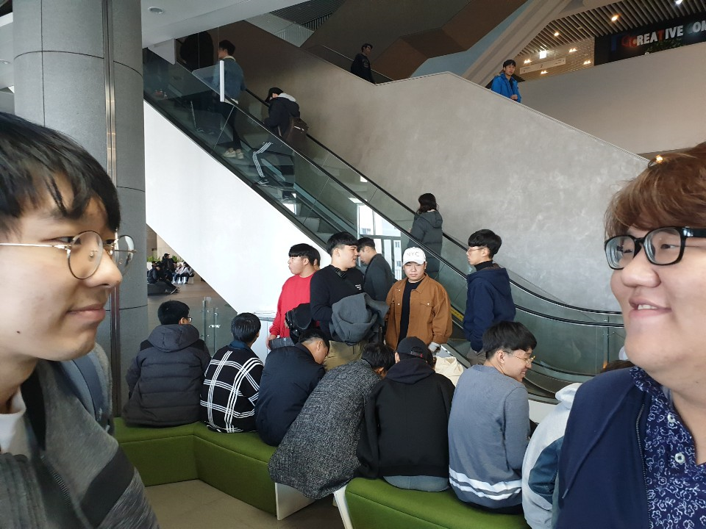
Icebreaking

Slide 5
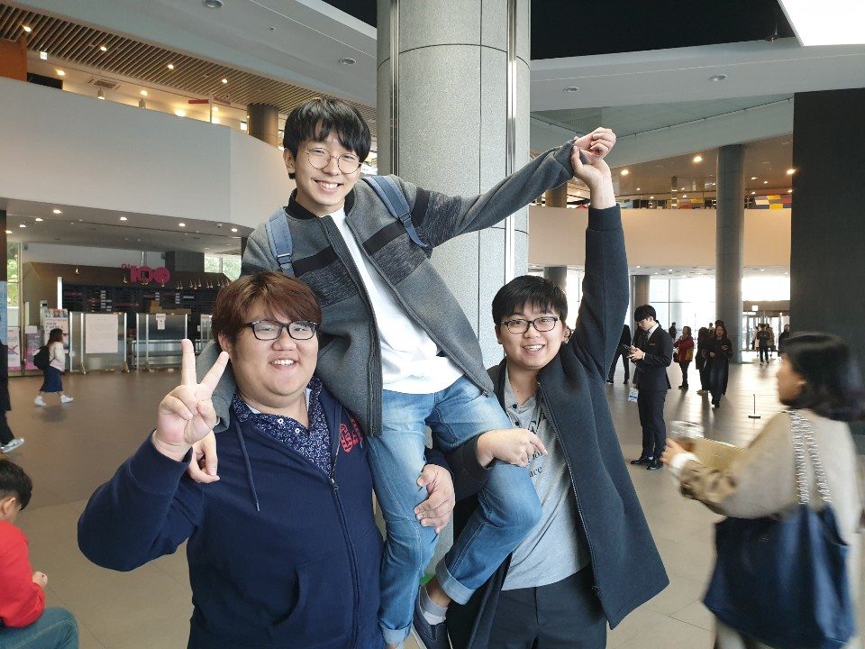
Icebreaking

Slide 6
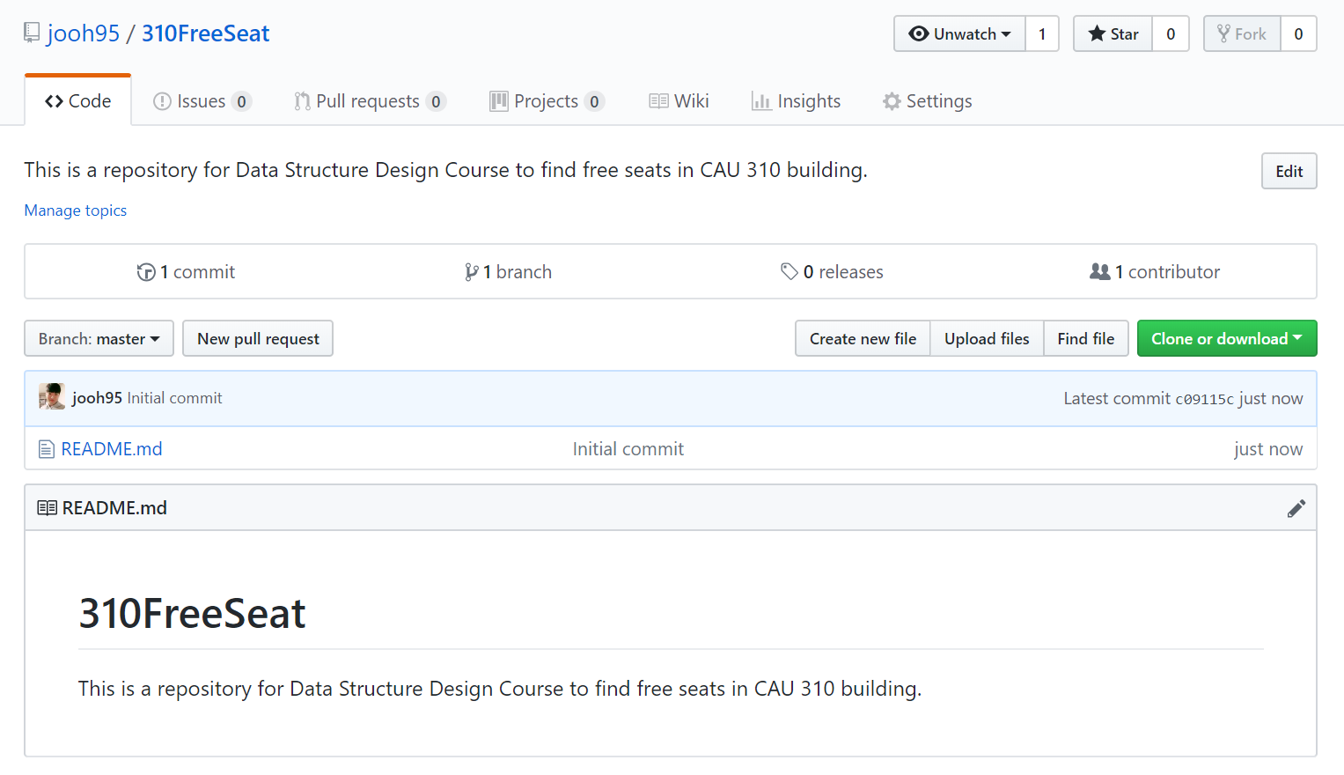

Slide 7
Meeting Time
Fri
(main)
Main meeting
Every week
Directional view / Sharing role
Tue
(sub)
Sub meeting
Only if needed
Feedback of classes

Slide 8
Problem Design
애매한 공강이 있을 경우
수업이 20~30분 정도 일찍 끝났을 경우
수업이 있는 강의실이 아직 강의중이라 기다리는 경우
1. 각 층의 라운지에 있기에는 자리가 부족.
2. 타 휴게공간과 먼 거리
3. 빈 강의실 낭비

Slide 9
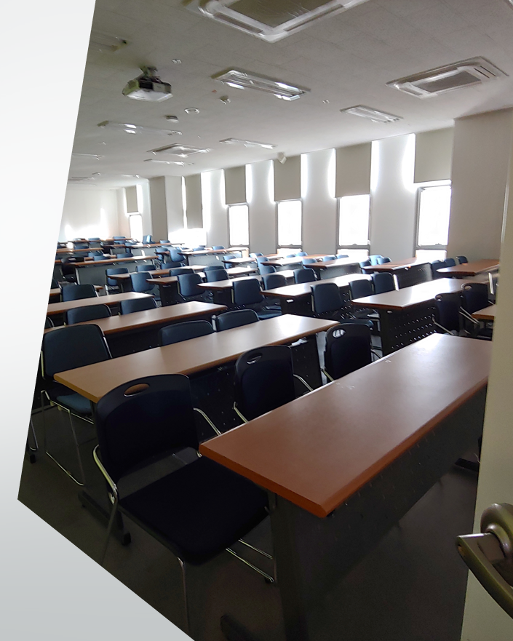
주제 소개
주제 : Dynamic Map을 이용한 최단 거리 빈 강의실 안내 프로젝트
부족한 휴게공간 대신 빈 강의실에서 쉴 수 있도록 안내해주는 Dynamic Map
사용자가 입력한 현재위치에서 가장 빠르게 갈 수 있는 빈 강의실을 안내

Slide 10
Problem Solving
Structure of Graph
Proper User Interaction
Finding a fastest path to reach the free seat

Slide 11
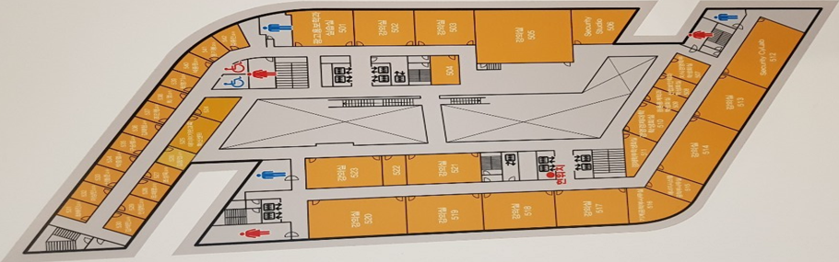
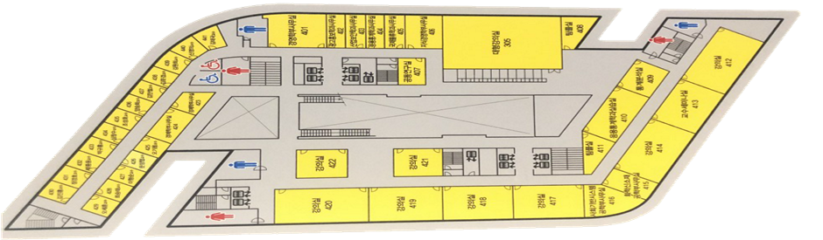
Structure of Graph
2D Graph
Node : classroom, elevators, stairs, bridges
Floor movement is only possible through stairs or elevator.
Each elevators is separated into one of A, B, C areas.

Slide 12
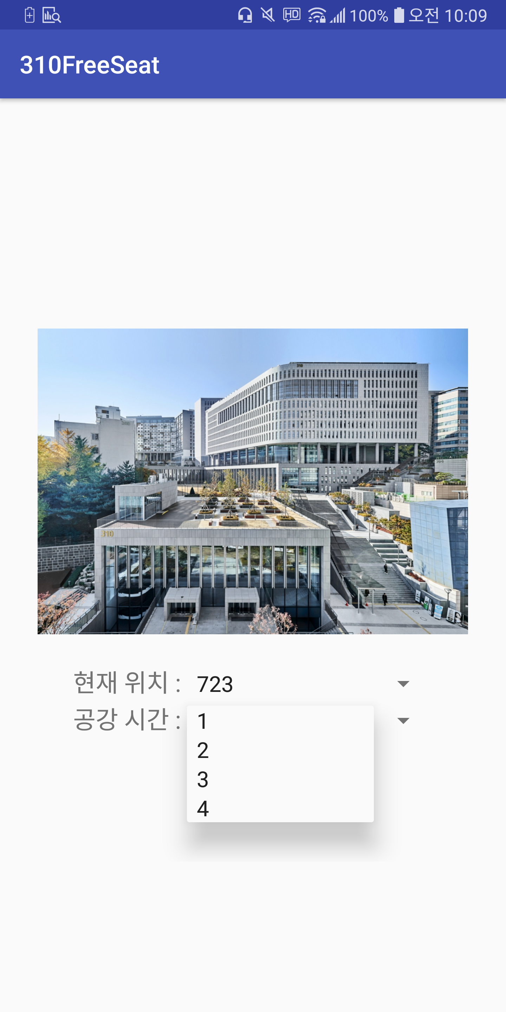
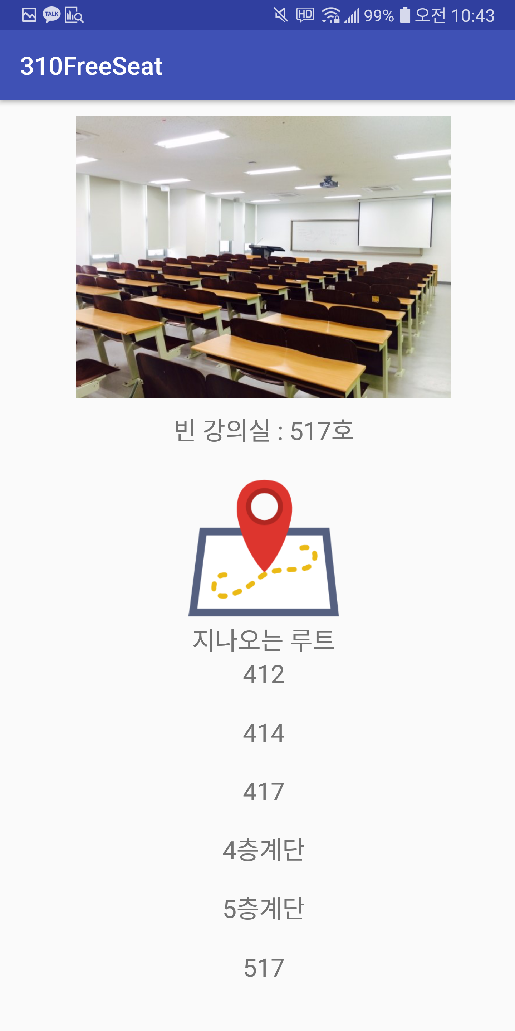
UI & Storyboard
Input
Time (can get current time)
Current location
Length of free time
Output
Location of free classroom
Route to get the free classroom

Slide 13
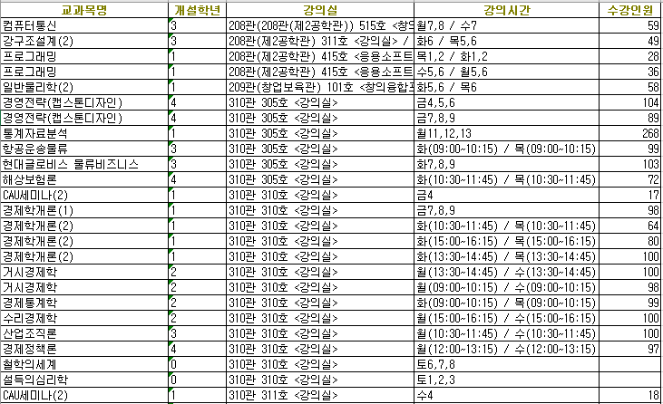
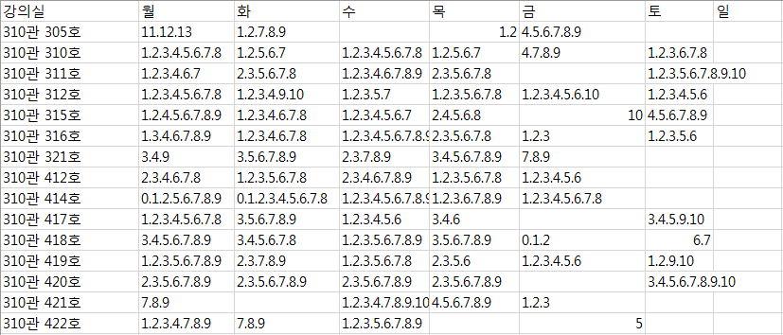
Parsing
Format conversion
Delete unavailable rooms
Handle lectures that do not fit on an hourly table is treated like taking over an hour.

Slide 14
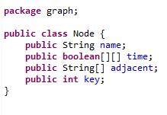
Algorithm
Find an empty classroom with the shortest time among the empty classroom lists.

Slide 15
Data Collection
Make an adjacent matrix in CSV file.
Match orders of CSV files.

Slide 16
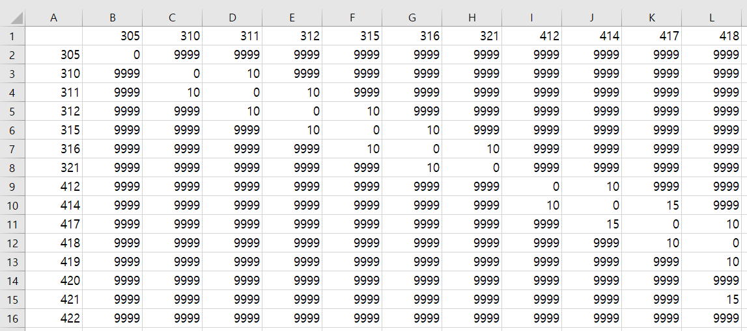
Make Adjacent Matrix
Notes:
강의실 간 연결 상태를 확인하기 위해서 이런 형태로 csv파일을 제작 후 실측을 통해서 엘리베이터나 계단을 이용한 층별 이동 시간을 입력했습니다. 계단은 20초이고 엘레비이터는 1을 입력해두고 공식으로 측정한 값을 곱할 계획입니다. 강의실 간 이동시간은 10초입니다.

Slide 17
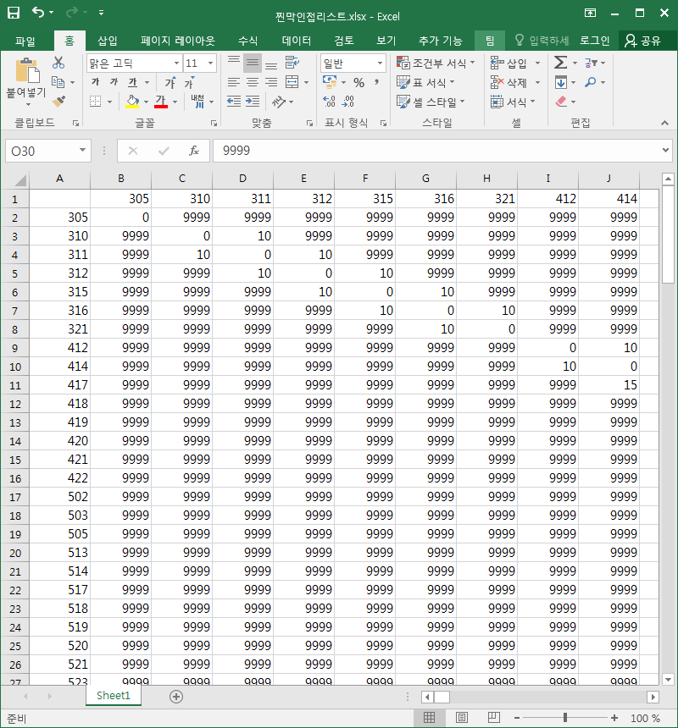
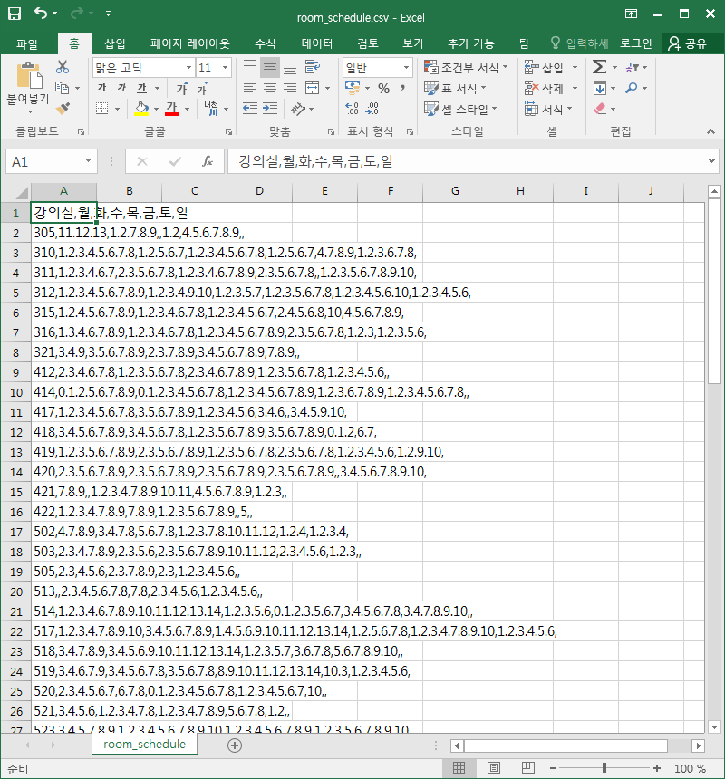
Match Orders
Notes:
강의실의 요일별 시간표 정리해둔 csv파일의 순서 맞춰서 노드 사이 이동시간 csv파일 순서를 수정했습니다.

Slide 18
Implementation
Simple Flowchart
Algorithm
Elevator weights

Slide 19
Flowchart
Android Studio UI
Input Data(Day of week, time, etc)
Build Dynamic Graph
Bellman-Ford’s Algorithm
List of Classrooms
Sort Descending
Sorted List
Detect Empty Classrooms
List of Empty Classrooms
Return first cell
Android Studio UI
여기서 구두로 지난주 발표시에 bfs를 이용한 탐색을 하기로 했으나,
프로그램 이 동작하는 순서 상 다익스트라 알고리즘을 이용하는게
유리하다고 판단했다.
Notes:
먼저 안드로이드 스튜디오를 통해 앱 ui를 통해 사용자로부터 필요한 input을 전달 받습니다. Input으로는 현재 위치와 가장 가까운 강의실이나 계단, 엘리베이터 등과 같은 노드들과 몇 시간을 사용할 것인지를 정할 수 있습니다. 그리고 현재 시간과 요일은 시스템 함수를 통해 가져옵니다.
Csv파일을 통해 강의실이 해당 시간에 비어 있는지 여부와 노드와 노드 사이의 이동시간을 받아와 dynamic graph를 구현합니다. 그리고 다익스트라 알고리즘을 통해서 현재 위치에서 해당 노드들까지의 최단거리를 업데이트 합니다.
그 중 강의실 목록을 뽑아내고 그것들을 내림차순으로 sortin해줍니다.
Sorting된 리스트 중에서 가장 가까운 노드가 사용자가 쓸 시간만큼 비어 있는 지 확인 후 맞을 시 그 강의실을 사용자에게 path와 함께 알려줍니다. 틀렸을 시 다음 노드를 확인합니다.

Slide 20
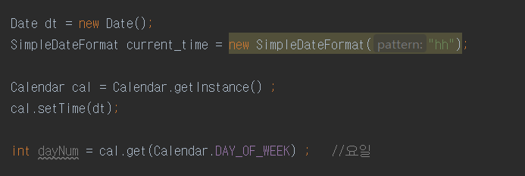
Get System Time and Day of Week
Notes:
Date함수와 calendar 함수를 이용하여 현재 시간과 요일을 가져옵니다.

Slide 21
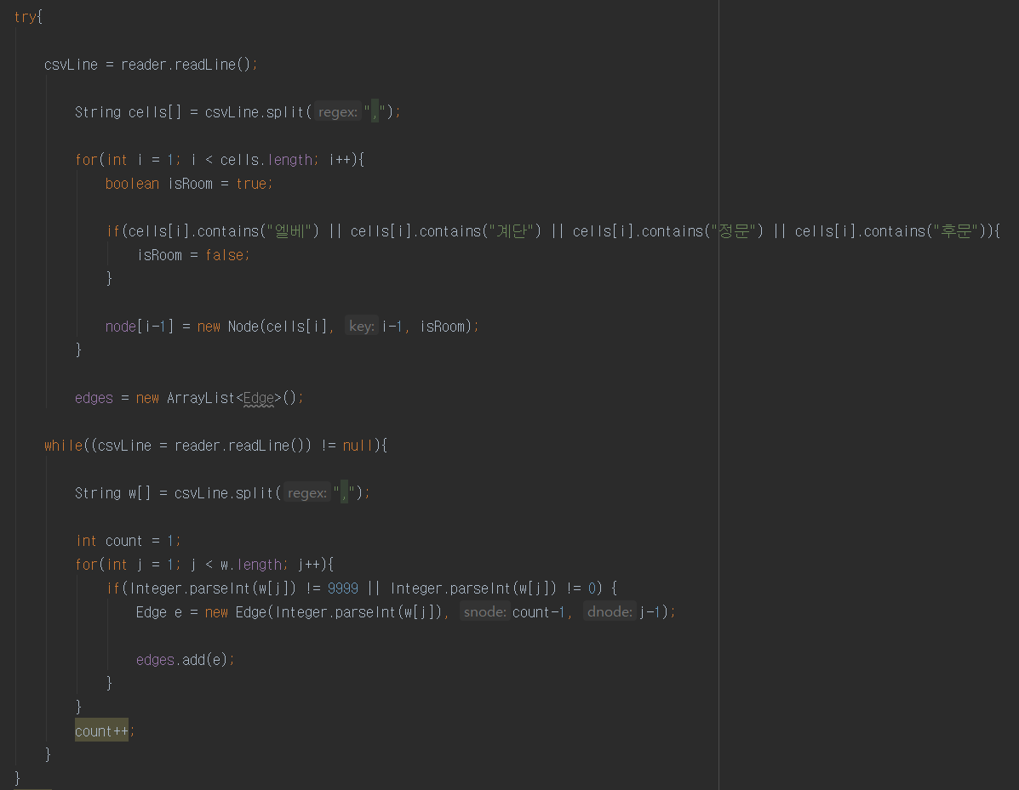
Parse the CSV Data & Build the Graph
Notes:
Csv에서 데이터를 가져와 강의실인 지 아닌 지 확인하고 강의실이면 강의실 명, 비어 있는 시간를 파악합니다. 그리고 연결정보에 따라 노드들을 연결해 dynamic하게 graph를 형성합니다.

Slide 22
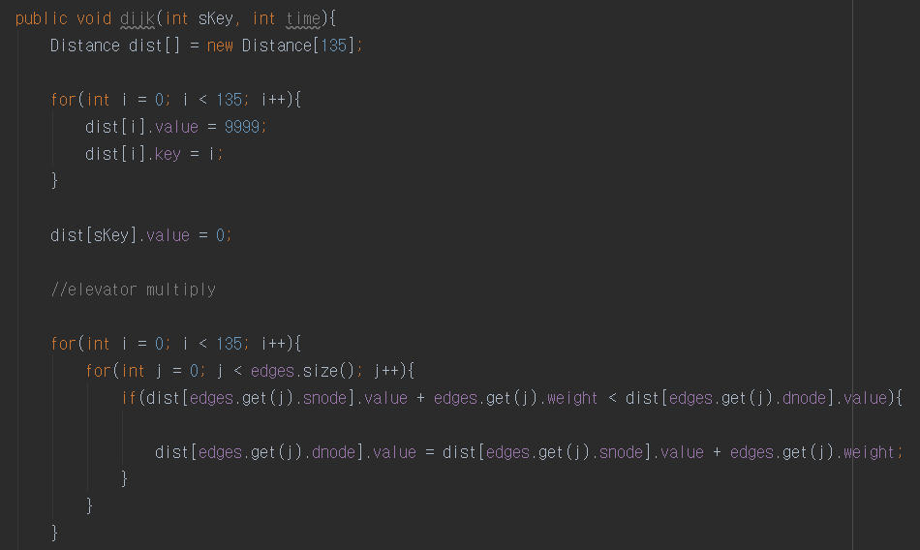
Bellman-Ford’s Algorithm to Update Whole Routes
Notes:
다익스트라 알고리즘을 이용해 엣지들을 조회하면서 갈 수 있는 거리를 업데이트합니다.

Slide 23
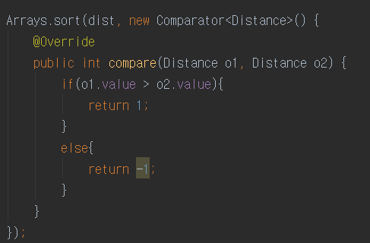
Select the Fastest Destination
Notes:
거리에 따라 내림차순으로 정열한 해 가장 빠른 곳에 위치한 강의실을 찾습니다.

Slide 24
Set the elevator weights.
A혼잡 : 140+(목표층 - 현재층)x2
A일반 : 123 +(목표층 - 현재층)x2
B혼잡 : 112+(목표층 - 현재층)x2
B일반 : 82 + (목표층 - 현재층)x2
C(일반,혼잡) : 63 + (목표층 - 현재층)x2
Notes:
강의실 간 연결 상태를 확인하기 위해서 이런 형태로 csv파일을 제작 후 실측을 통해서 엘리베이터나 계단을 이용한 층별 이동 시간을 입력했습니다. 계단은 20초이고 엘레비이터는 1을 입력해두고 공식으로 측정한 값을 곱할 계획입니다. 강의실 간 이동시간은 10초입니다.

Slide 25
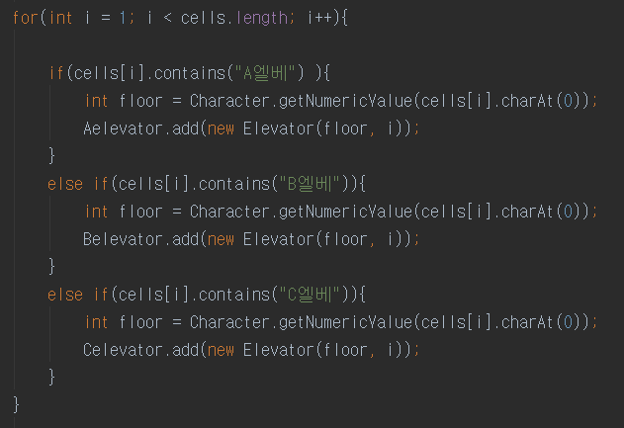
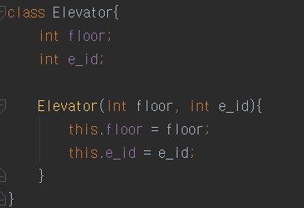
Set the elevator weights.
Notes:
강의실 간 연결 상태를 확인하기 위해서 이런 형태로 csv파일을 제작 후 실측을 통해서 엘리베이터나 계단을 이용한 층별 이동 시간을 입력했습니다. 계단은 20초이고 엘레비이터는 1을 입력해두고 공식으로 측정한 값을 곱할 계획입니다. 강의실 간 이동시간은 10초입니다.

Slide 26
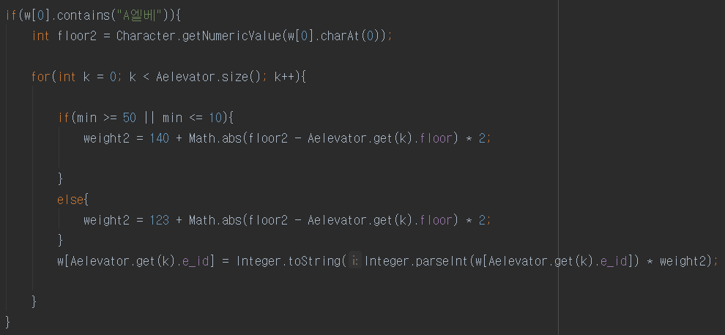
Set the elevator weights.
Notes:
강의실 간 연결 상태를 확인하기 위해서 이런 형태로 csv파일을 제작 후 실측을 통해서 엘리베이터나 계단을 이용한 층별 이동 시간을 입력했습니다. 계단은 20초이고 엘레비이터는 1을 입력해두고 공식으로 측정한 값을 곱할 계획입니다. 강의실 간 이동시간은 10초입니다.

Slide 27
Test and Evaluation
Test the output to real time output
Improve the app UI design.
Notes:
앱이 알려준 강의실이 실제로 유효한지 다음주에 테스트 해보겠습니다. 그리고 앱 ui 디자인을 개선하겠습니다.

Slide 28
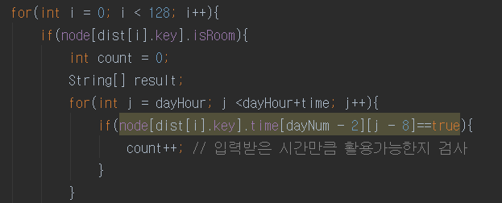
Operate with the size of empty time.
Notes:
강의실의 요일별 시간표 정리해둔 csv파일의 순서 맞춰서 노드 사이 이동시간 csv파일 순서를 수정했습니다.

Slide 29
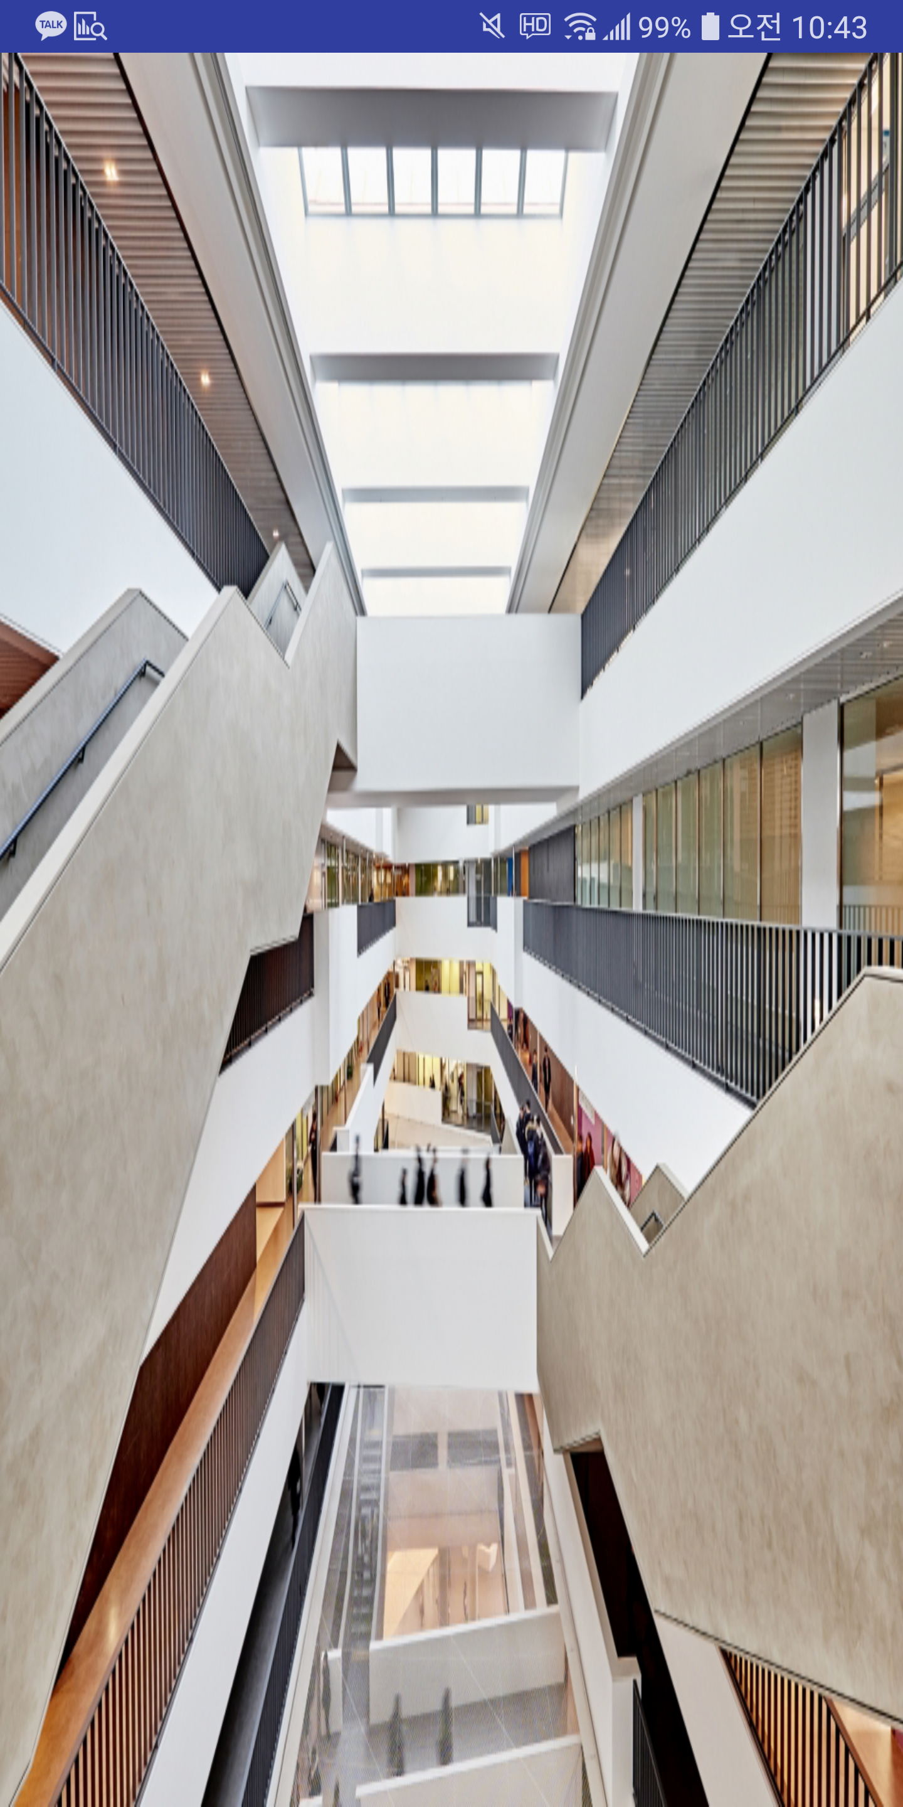
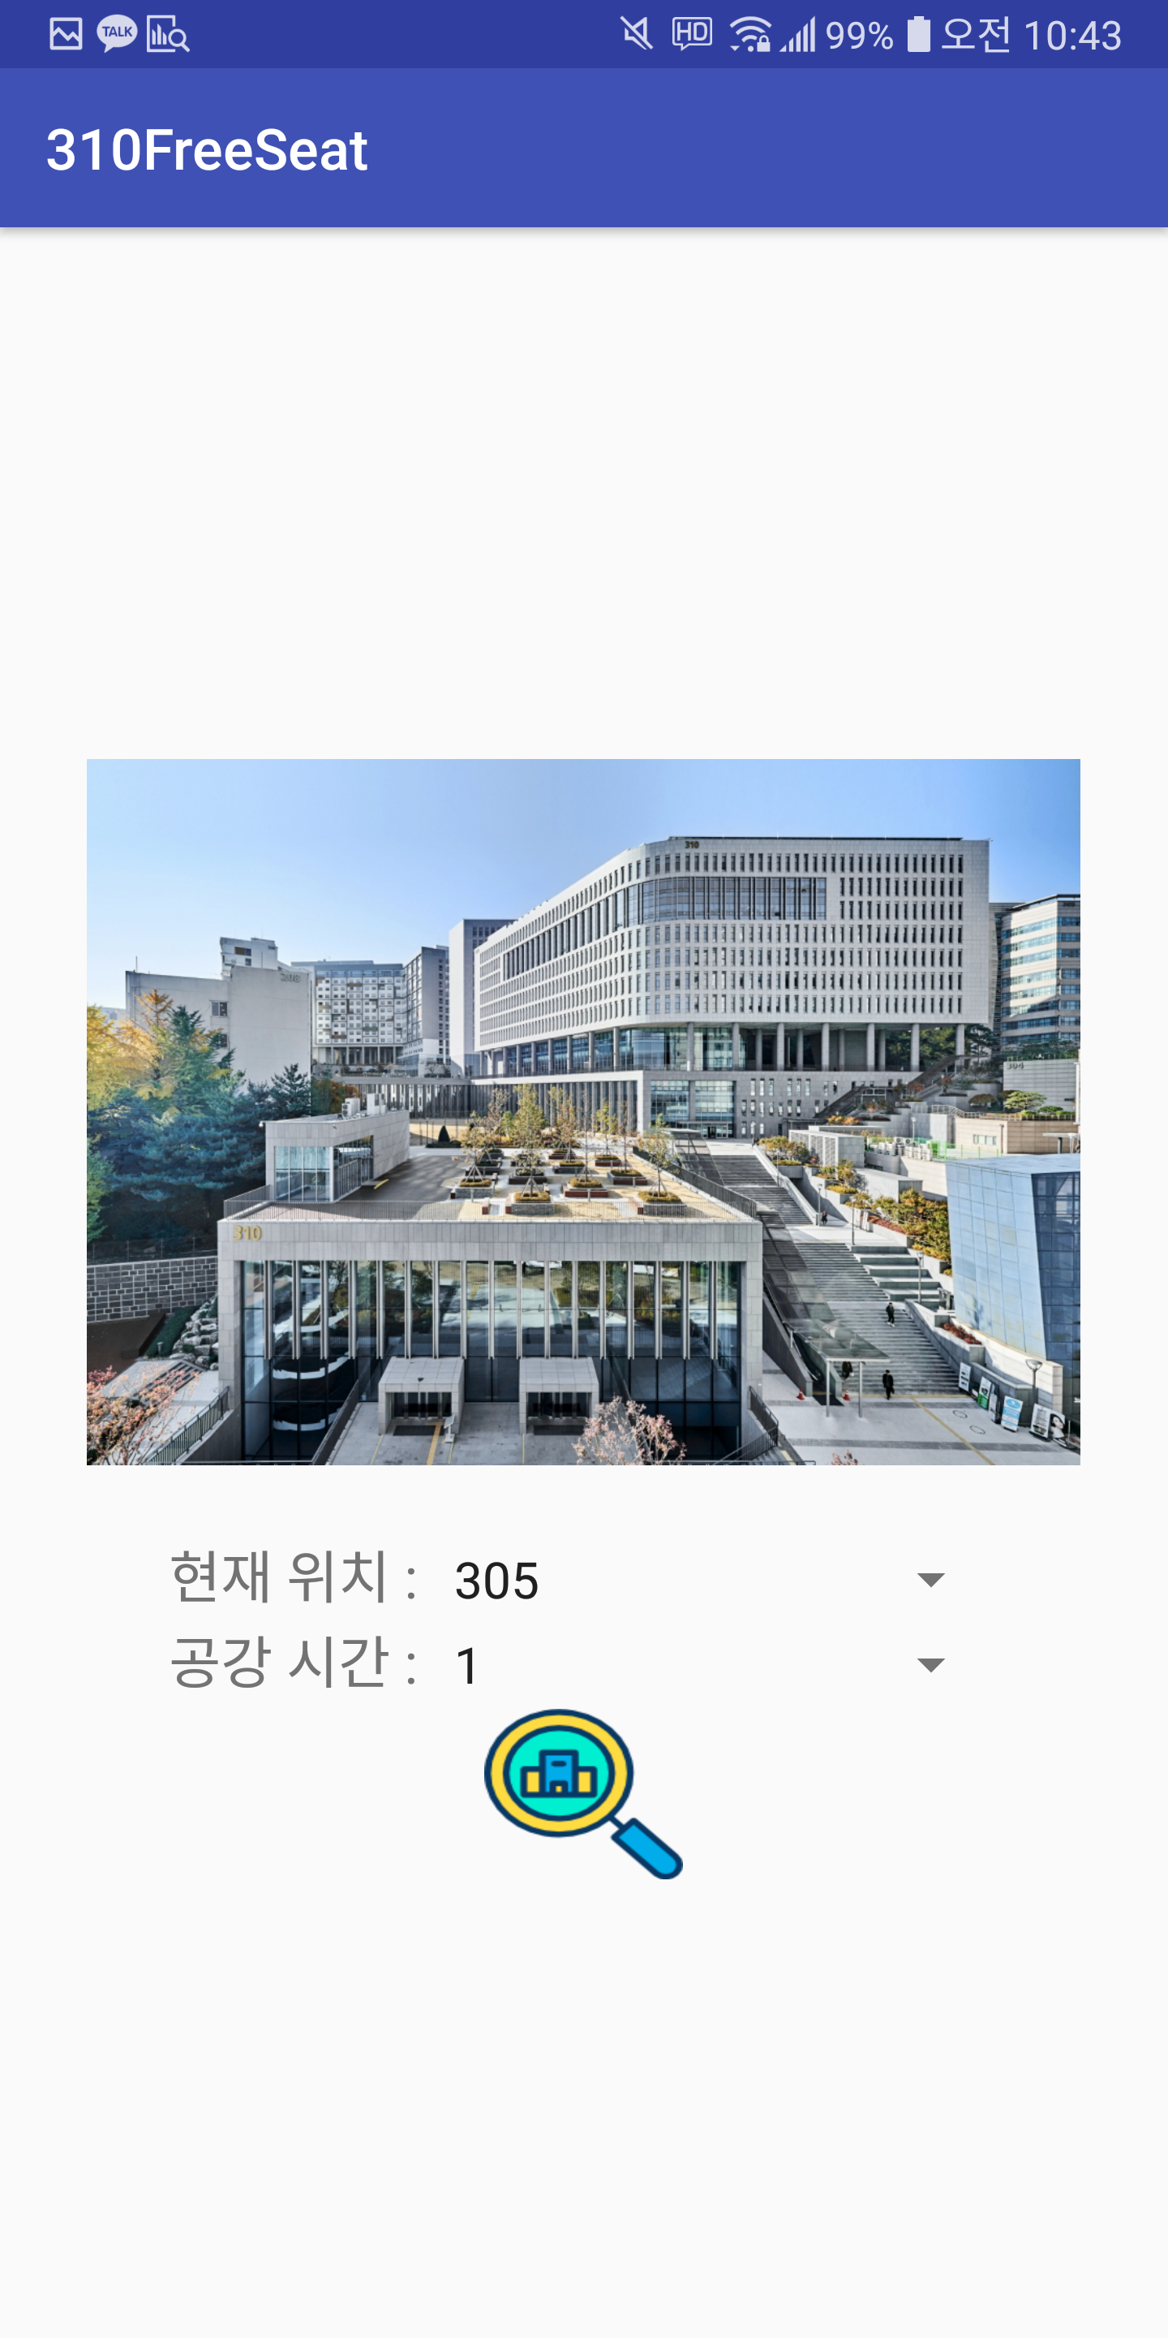
Improve the android UI.
Notes:
강의실의 요일별 시간표 정리해둔 csv파일의 순서 맞춰서 노드 사이 이동시간 csv파일 순서를 수정했습니다.

Slide 30
Test(Demo Video)
Notes:
강의실의 요일별 시간표 정리해둔 csv파일의 순서 맞춰서 노드 사이 이동시간 csv파일 순서를 수정했습니다.

Slide 31
Self Evaluation
장점
데이터만 잘 주어진다면 충분히 사용가능한 서비스이다.
어플리케이션으로 구현해서 사용 편의성이 높다.
Path를 통해서 사용자가 해당 강의실의 위치를 몰라도 찾아갈 수 있다.
아쉬운 점
Elevator weight 실측 기반이여 오차가 생길 수 있음.
엘리베이터를 타는 지 거쳐가는 지 헷갈릴 수 있음.
데이터가 지속적으로 업데이트가 되는게 아니기 때문에, 잘못된 결과값이 나올 수 있다.
Notes:
강의실의 요일별 시간표 정리해둔 csv파일의 순서 맞춰서 노드 사이 이동시간 csv파일 순서를 수정했습니다.

Slide 32
Q & A

